Slide 1
Гибкие методологии
Существуют различные гибкие методологии, которые базируются на манифесте Agile.
Например:
Scrum (термин означает схватку вокруг мяча в регби),
Eхtreme Programming (сокращенно XP) (экстремальное программирование),
Lean (бережливое программирование),
Kanban (Канбан).
Эти методологии подразумевают итерационную разработку. В конце каждой итерации программный продукт готов к выпуску.

Slide 2
Основа гибкой методологии - разбиение проектов на маленькие рабочие кусочки, называемые пользовательскими историями. Согласно приоритетности задачи решают в рамках коротких двухнедельных циклов (итераций). Отдельная итерация представляет собой миниатюрный программный проект. Одной из основных идей Agile является взаимодействие внутри команды и с заказчиком лицом к лицу.
Плюсы:
быстрое принятие решений за счет постоянных коммуникаций;
минимизация рисков;
облегченная работа с документацией.
Минусы:
большое количество митингов и бесед, что может увеличить время разработки продукта;
сложно планировать процессы, так как требования постоянно меняются;
редко используется для реализации больших проектов.

Slide 3
Принципы Agile
В манифесте определены следующие принципы:
Наивысшим приоритетом является удовлетворение потребностей заказчика.
Изменение требований приветствуется на любой стадии разработки. Изменения обеспечивают заказчику конкурентные преимущества.
Работающий продукт следует выпускать как можно чаще.
На протяжении всего проекта разработчики и заказчик должны ежедневно работать вместе.
Над проектом должны работать мотивированные специалисты. Для этого необходимо создать условия, обеспечить поддержку и доверять.
Для эффективного обмена информацией с самой командой и внутри команды подходит непосредственное общение.
Основной показатель прогресса – работающий продукт.
Процесс разработки должен быть постоянным и устойчивым.
Внимание к техническому совершенству и качеству проектирования повышает гибкость проекта.
Минимизация лишней работы.
Только самоорганизующиеся команды предлагают лучшие архитектурные и технические решения. Члены команды совместными усилиями планируют проект и берут на себя коллективную ответственность за реализацию продукта.
Команда должна систематически анализировать возможные способы улучшения эффективности и соответственно корректировать стиль своей работы.

Slide 4
Ценности Agile
Манифест определяет четыре основные ценности:
Люди и взаимодействие важнее процессов и инструментов.
Работающий программный продукт важнее исчерпывающей документации.
Сотрудничество с заказчиком важнее согласования условий контракта.
Готовность к изменениям важнее следования первоначальному плану.

Slide 5
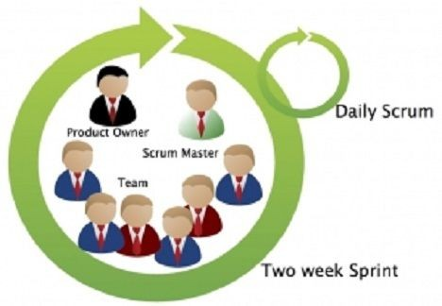
Scrum
Scrum - это фреймворк управления (набор базовых элементов и правил, своего рода каркас, на котором строится процесс разработки), согласно которому одна или несколько кросс функциональных самоорганизованных команд создают продукт поэтапно. Основной ее особенностью является вовлеченность в процесс всех участников, причем у каждого участника есть своя определенная роль.

Slide 6








Роли Скрам
В скрам используется всего три роли:
Product Owner
Scrum Master
Team
Владелец продукта
Скрам- команда
Команда разработки
Скрам- мастер

Slide 7



Product Owner
Ответственность:
Получение максимальной бизнес-ценности продукта
Задачи:
Создание бизнес-концепции продукта
Управление Бэклогом продукта
Представление интересов заказчика и
заинтересованных лиц
Формирование и приоритизация Бэклога продукта
Управление датой релиза и его содержанием
Владелец продукта

Slide 8
Team
Ответственность:
Создание качественной версии продукта в конце каждого спринта
Задачи:
Достижение целей спринта
Максимально качественная реализация требований из Бэклога спринта
Самостоятельная координация работы
Численность команды разработки – 3-9 человек. Ключевые характеристики: самоорганизация,
кроссфункциональность, коллективная ответственность за создание релиза (версии) продукта наивысшего качества, отсутствие подкоманд внутри команды.
Команда разработки

Slide 9

Scrum Master
Ответственность:
Развитие продуктивности работы команда и поддержание работы процесса по Скрам
Задачи:
Обеспечение понимания и применения командой фреймворка Скрам в работе
Фасилитация (модерация) всех встреч
Устранение препятствий, мешающих работе команды
Способствование повышению эффективности работы
Скрам-мастер

Slide 10
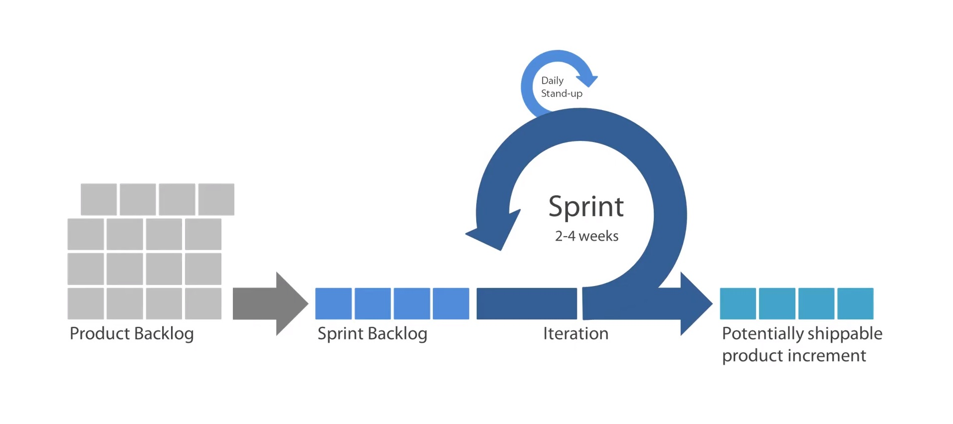
Scrum

Slide 11
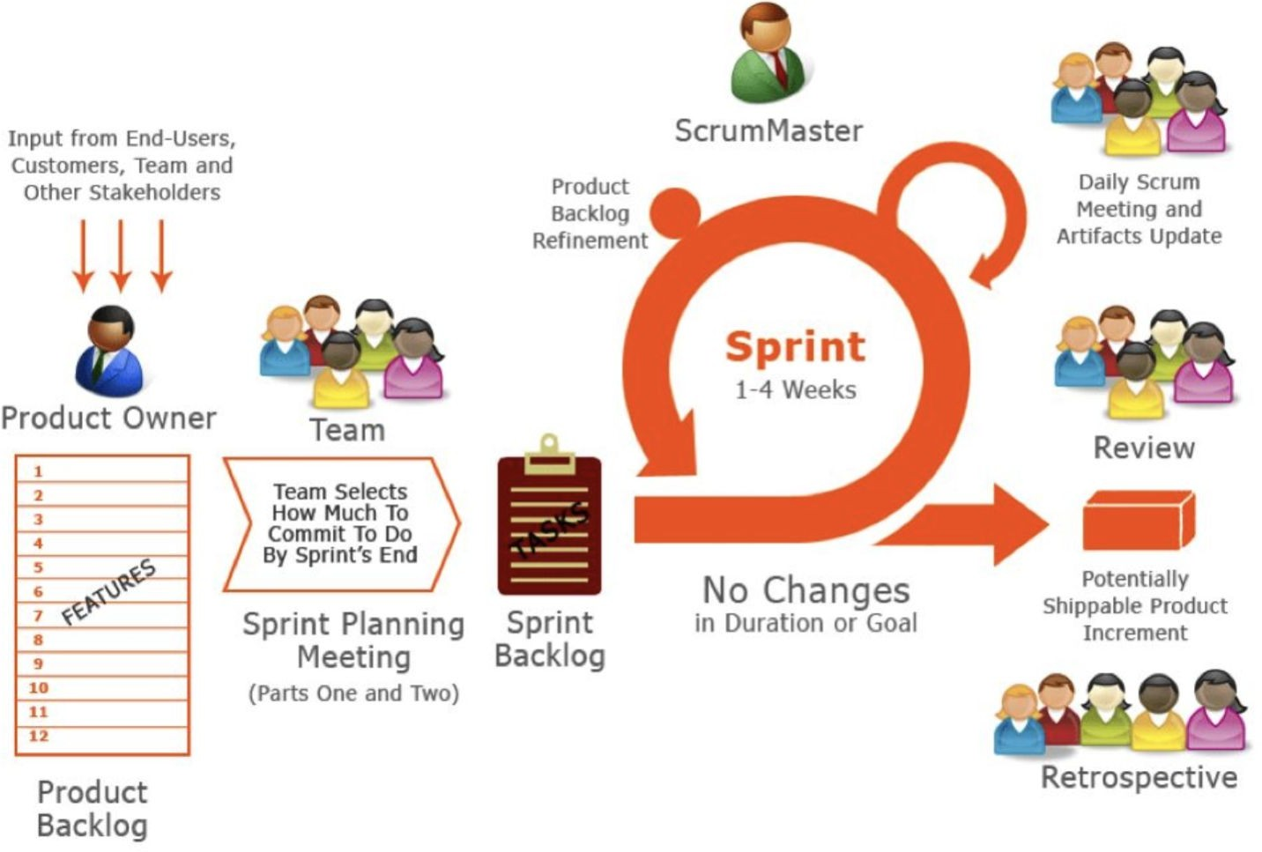

Slide 12
Артефакты Скрама - представляют собой работу, которую нужно выполнить, чтобы завершить проект или спринт. Они делают информацию о проекте прозрачной для всех участников.
Бэклог продукта - это упорядоченный список известных требований к продукту (новые характеристики или новые функции продукта, требования, информация о путях усовершенствования продукта и устранения дефектов).
Бэклог спринта - совокупность всех задач, которые нужно выполнить за итерацию спринта. Их выводят из бэклога продукта во время планирования спринта.
Инкремент - это сумма завершенных во время Спринта элементов бэклога продукта и всех инкрементов предыдущих спринтов.
Элемент бэклога продукта - задачи, которые нужно выполнить за итерацию спринта. Обычно разбивается на несколько меньших подзадач.
Цель спринта - то, что нужно сделать, чтобы выполнить элемент бэклога продукта.

Slide 13
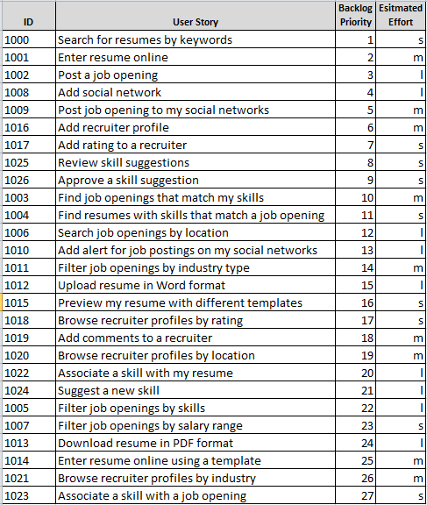
Product backlog
Приоритезированный список требований
Бэклог Продукта – это упорядоченный список всех не детализированных требований к продукту
Принадлежит:
Владельцу продукта
Бэклог продукта может изменяться и дополняться Владельцем продукта и Командой̆ в любое время
Бэклог – единственный реестр требований, которые могут быть реализованы в продукте
Элементы, попадающие в Бэклог
следующего спринта, должны быть
максимально детализированны во время планирования спринта (из них формируется Бэклог спринта)

Slide 14
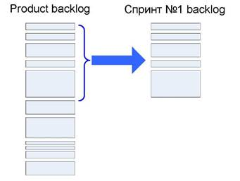
Sprint backlog Список задач на Sprint
Бэклог Спринта – это элементы Бэклога продукта, выбранные для исполнения в текущем спринте
Принадлежит:
Команде разработки
Цель Спринта – это ориентир, определяемый во время планирования спринта, он дает Команде разработки некоторую гибкость в отношении объема
функциональности,
разрабатываемой в Спринте
Не допускается внесение изменений в Бэклог спринта

Slide 15
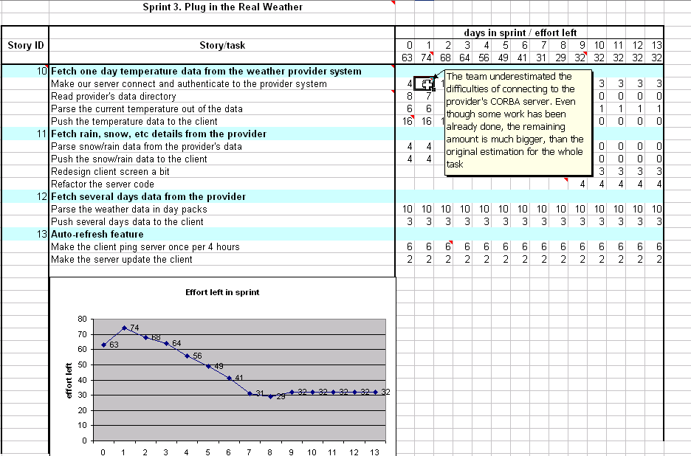
Sprint backlog

Slide 16
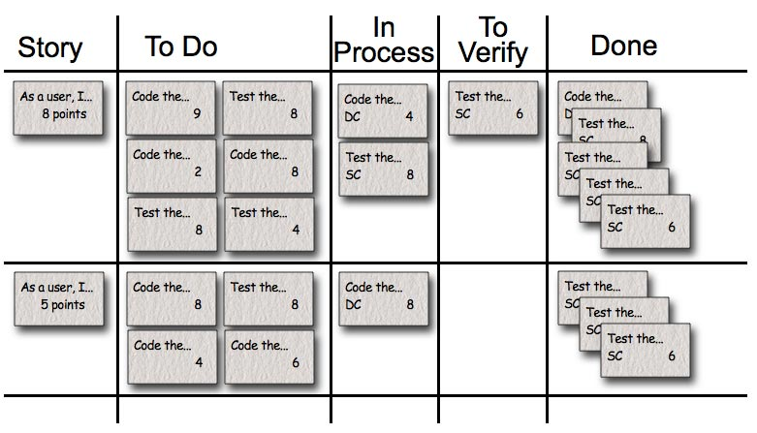
Sprint backlog
Список задач на Sprint

Slide 17

Спринт
Спринт служит ядром Скрама. Спринт — временной отрезок 1-4 недели, в течение
которого создается «Готовый», то есть пригодный к использованию и выпуску Инкремент продукта.
Во время Спринта:
Не допускаются изменения, которые могут поставить под угрозу Цель Спринта
Качество продукта не должно снижаться
По мере появления новых знаний, объём работ может быть уточнен и заново согласован между Владельцем Продукта и Командой Разработки
Каждый Спринт можно считать проектом, который длится не более одного месяца. Спринты, как и проекты, нужны для достижения целей. Каждый Спринт включает цель, концепцию реализации с адаптивным планом по её достижению, исполняемую работу и Инкремент продукта как результат работы. Максимальная продолжительность
Спринта — один календарный месяц. При большем сроке планирования возможны изменения целей, увеличение сложности и рост рисков. Спринты помогают планировать благодаря инспекции и адаптации прогресса по отношению к Цели Спринта как минимум раз в месяц. Они ограничивают стоимость рисков разработки месяцем работ.

Slide 18
Типы Скрам-мероприятий:
Планирование Спринта (Sprint Planning) - в нём участвуют все члены Скрам команды. На этом мероприятии презентуют продукт/часть продукта. Каждый член команды может высказаться о том, что его интересует или беспокоит. В ходе встречи назначаются приоритеты и проводятся оценки сроков.
Ежедневный Скрам (Daily Scrum) - проходят ежедневно во время спринтов. Они короткие (до 15 минут) и предназначены для того, чтобы спланировать дневное расписание команды разработки. Здесь можно обсудить рабочие сложности или прояснить пользовательские истории. Встреча обязательна для команды разработки в полном составе.
Обзор Спринта (Sprint Review) - демонстрация действующего продукта (части продукта), разработанного во время спринта. Проходит в конце спринта и предназначено в первую очередь для того, чтобы в подробностях показать достигнутое заказчику.
Ретроспектива Спринта (Sprint Retrospective) - обсуждение того, как команда справилась во время спринта и как можно повысить качество ее работы в будущем.
Уточнение бэклога (Backlog Refinement) - обсуждать элементы бэклога и готовиться к следующему спринту. В рамках этой встречи можно обсудить приоритетность элементов и разделить элементы бэклога на более мелкие составляющие.

Slide 19

События в Спринте
В отличие от Спринта, который является контейнером для остальных событий, каждое событие в Скраме – это формальная возможность для инспекции и адаптации.
В начале спринта
(один раз в 2-4 недели)
Каждый день (в начале или в конце дня)
В конце спринта
В конце спринта
В середине спринта
События
Планирование Спринта
Ежедневный Скрам
Обзор Спринта
Ретроспектива Спринта
Актуализация требований
(Не является обязательным событием)
Создание и синхронизация плана на
ближайшие 24 часа
Получение обратной связи от Владельца продукта и заинтересованных лиц
Выявление и решение проблем для повышения эффективности всего процесса создания продукта
Оценка новых требований и актуализация Бэклога на
следующий спринт
Формирование объема работ на спринт и создание плана действий
2-8 часов 15 минут 2-4 часа 1-3 часа
Время указано из практики проведения встреч для месячного спринта
1 час

Slide 20
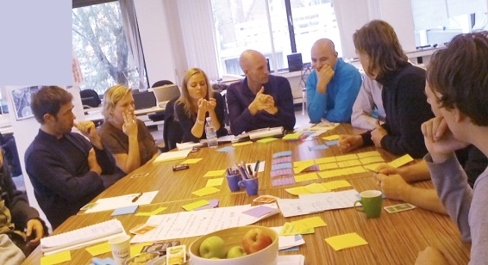
Sprint planning meeting
Участники выбирают и оценивают задачи на Sprint. Присутствуют все.

Slide 21
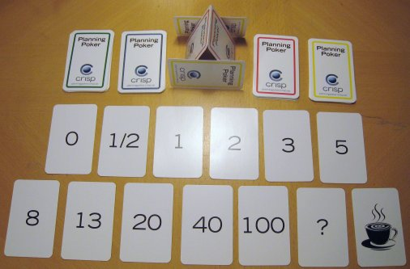
Sprint planning meeting
Разработчики оценивают задачи, играя в Planning Pocker

Slide 22




Sprint Planning
Зачем?
Сформировать объем задач на Спринт
Какого результата хотим добиться?
Получить план работ на Спринт и определить Цель Спринта
Кто приходит?
Скрам-мастер, Владелец продукта и Команда разработки
Когда, как часто и как долго?
В начале Спринта, 1 раз за Спринт, максимум 8 часов для месячного Спринта

Slide 23

Daily standup meeting
Утром или вечером
Не более 15 минут
Что было сделано вчера?
Что будет сделано сегодня
С какими проблемами кто столкнулся?

Slide 24


Daily Meeting
Зачем?
Поделиться информацией, синхронизировать работу команды
Какого результата хотим добиться?
Получить план работ на день и оповестить о возможных
проблемах для дальнейшего решения
Кто приходит?
Команда разработки
Когда, как часто и как долго?
Каждый день, в начале
или в конце дня, на 15 минут

Slide 25

Sprint review meeting
Демонстрация результатов спринта Клиенту

Slide 26

Sprint Review
Зачем?
Показать внесенные изменения, доработки в продукте, чтобы получить обратную связь
Какого результата хотим добиться?
Получить обратную связь, пересмотреть Бэклог Продукта
Кто приходит?
Команда разработки, Владелец продукта, Скрам-мастер,
Когда, как часто и как долго?
1 раз в конце Спринта (4 часа для месячного Спринта)

Slide 27
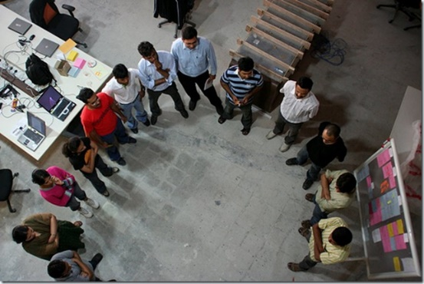
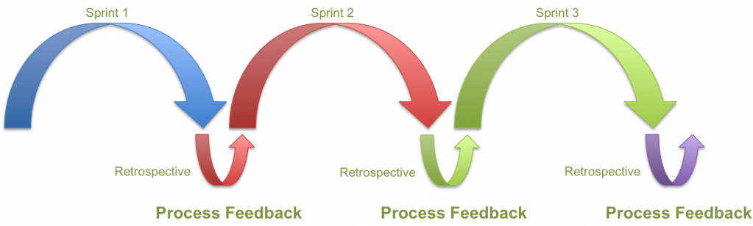
Sprint retrospective
Что вызывало проблемы в спринте
Что можно сделать лучше?

Slide 28

Retrospective
Зачем?
Исследовать процесс работы в целом и понять, что можно
улучшить в работе команды
Какого результата хотим
добиться?
Создать план внедрения
улучшений в процесс работы
Команды
Кто приходит?
Скрам-мастер, Владелец
продукта и Команда
разработки
Когда, как часто и как долго?
1 раз в конце Спринта (3 часа
для месячного Спринта)

Slide 29


Актуализация требований (дополнительная встреча)
Зачем?
Приоритизировать и оценить новые требования,
актуализировать Бэклог
Какого результата хотим
добиться?
Актуализировать Бэклог, начать детализировать требования для следующего спринта
Кто приходит?
Скрам-мастер, Владелец продукта и Команда разработки
Когда, как часто и как долго? 1 раз в середине Спринта
(1 час)

Slide 30
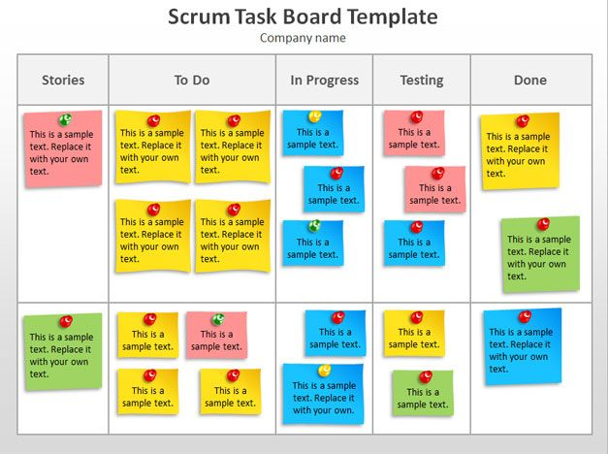

Slide 31
Kanban
Kanban - это такой производственный процесс, где нет простоя незавершенных задач. Нет пауз, одно движение вперёд. Получается настоящая эстафета: задача передается четко из рук в руки. В этом случае ошибки предыдущей стадии очевидны и обнаруживают себя мгновенно.
Инструмент, который помогает сгладить неровности и явно показывает, в каком месте стоит улучшить текущие процессы.
Плюсы:
быстрая обратная связь от отдела тестирования;
раннее вовлечение тестировщиков и, как следствие, никакой головной боли перед релизом;
высокое вовлечение команды в процесс разработки;
выполнение проекта в срок за счёт уменьшения времени простоев и автоматизации интеграции;
высокое качество продукта.

Slide 32
Три принципа Kanban
Визуализация процесса разработки. Визуальное представление процесса разработки помогает вам быстро определить, какая задача на какой стадии выполнения находится. Это может быть крайне полезно в случае большого проекта, состоящего из множества задач.
Минимизация Work In Progress. Ограничение числа задач, выполняемых на каждой стадии разработки, помогает эффективно распределять имеющиеся ресурсы и не вызывать простоев в работе.
Измерение и оптимизация жизненного цикла разработки. Возможность вносить изменения в процесс разработки является одним из важных компонентов Agile методологии.

Slide 33
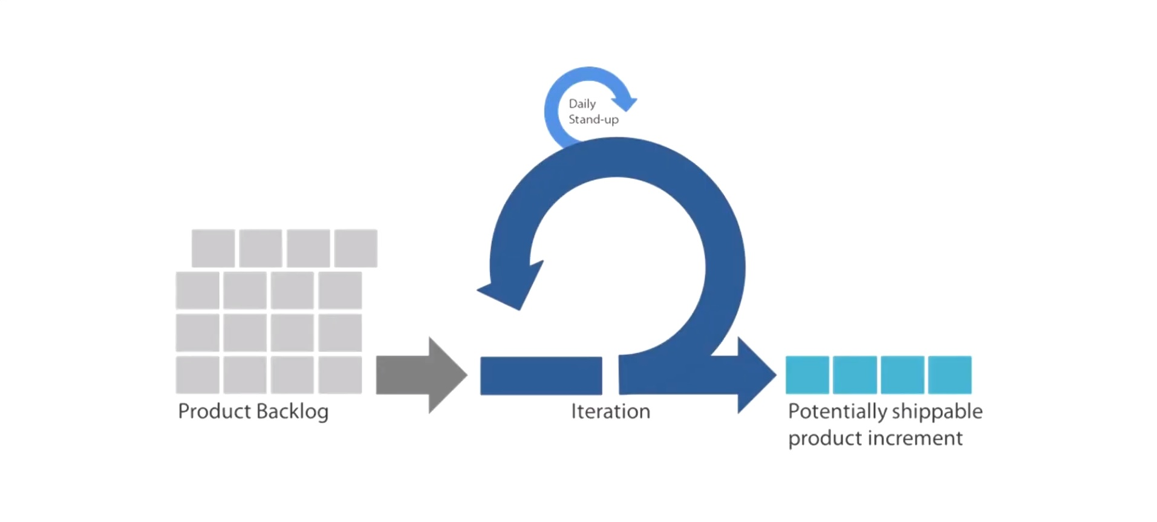
Kanban

Slide 34
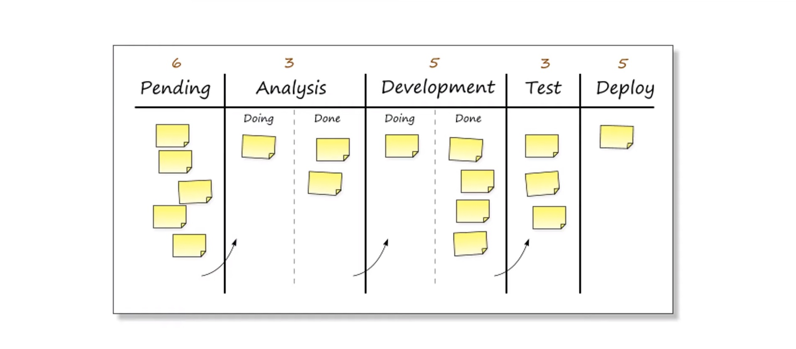
Kanban board

Slide 35
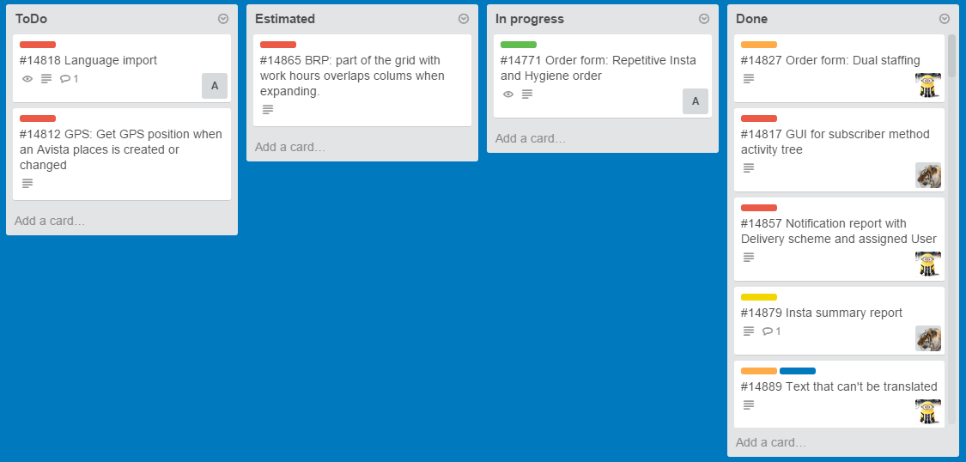

Slide 36
Scrum vs Kanban
Scrum:
Kanban:
повторяемые спринты фиксированной продолжительности;
релиз в конце каждого спринта после одобрения проектным менеджером;
роли: владелец продукта, Scrum-мастер, команда разработчиков;
главный показатель - скорость команды;
В ходе спринта изменения нежелательны, так как могут привести к неверной оценке задач.
непрерывный процесс;
поток продолжается без перерывов или на усмотрение команды;
роли: команда под руководством ПМ;
главный показатель - время;
изменение могут быть в любой момент.

